Slide 1
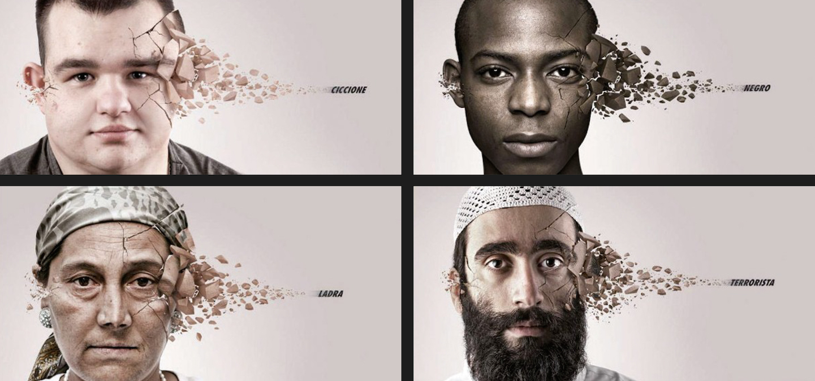
Giornata Internazionale ONU per l’eliminazione della DISCRIMINAZIONE razziale

Slide 2
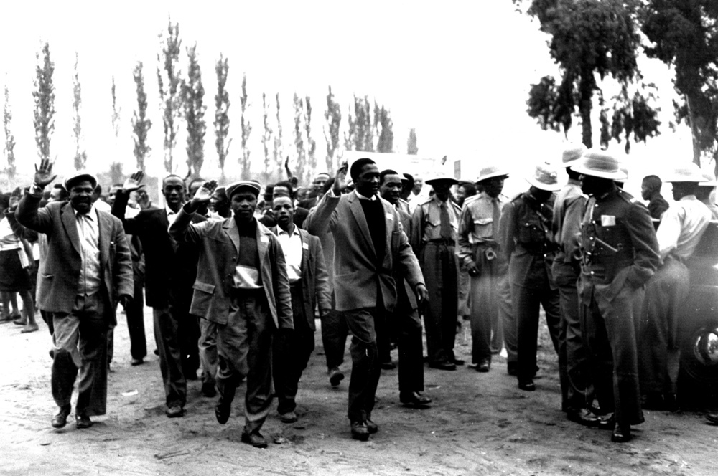
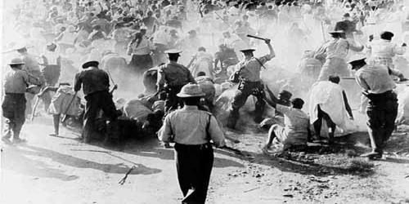
Era la mattina di un 21 marzo, proprio come oggi, di 57 anni fa.
In Sudafrica, in pieno apartheid, la polizia aprì il fuoco su un gruppo di dimostranti di colore uccidendone 69 e ferendone 180, in quello che è ormai famoso come il massacro di Sharpeville.
La colpa di quegli uomini? Aver protestato contro le leggi razziali discriminanti, in particolare contro la cosiddetta “legge del lasciapassare” che imponeva ai cittadini sudafricani neri di dover esibire uno speciale permesso se fossero stati fermati dalla polizia in un’area riservata ai bianchi.

Slide 3
È passato più di mezzo secolo da quella tragica giornata, eppure le discriminazioni razziali continuano ancora oggi a contaminare il pianeta, con il loro carico di odio, violenza e ingiustizia. In memoria del massacro di Sharpeville si celebra il 21 marzo la Giornata mondiale per l’eliminazione della discriminazione razziale, istituita dalle Nazioni Unite per contribuire a combattere il razzismo ogni volta e ovunque si manifesti.
La giornata è l’occasione per impegnarci a costruire un mondo di giustizia e di uguaglianza, dove l’odio, l’intolleranza, le discriminazioni nella vita quotidiana e oggi anche in Internet, NON DEVONO ESISTERE

Slide 4
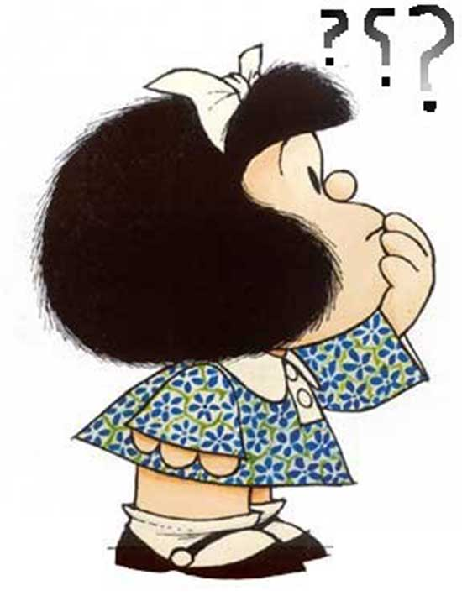
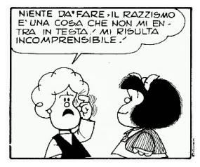
Chiariamoci le idee…!
Cos’è uno “stereotipo”?
Che significa “avere un pregiudizio verso qualcuno” ?
In cosa consiste la “discriminazione” ?
Sono un razzista ?!?
Cos’è la spirale dell’odio?

Slide 5
Gli stereotipi sono “generalizzazioni”, cioè sono convinzioni condivise da molte persone su certi gruppi umani e possono essere positivi o negativi. Gli stereotipi diventano dannosi se sono applicati rigidamente agli individui e servono da pretesto per giustificare trattamenti o comportamenti diversi nei confronti di certi gruppi.
Osserviamo la prossima figura e riconosciamo gli stereotipi più diffusi sulle popolazioni del mondo

Slide 6
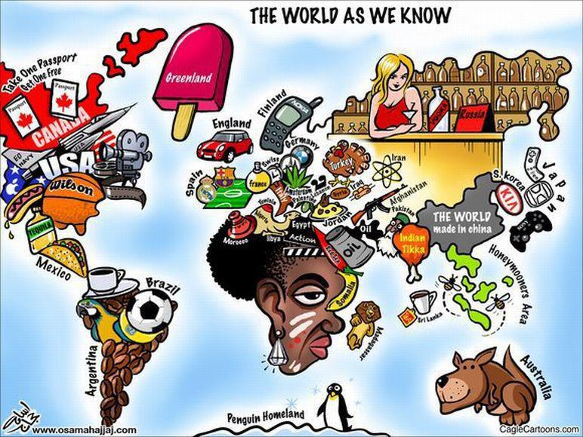

Slide 7
Un pregiudizio è un tipo particolare di stereotipo, perché contiene una valutazione, un giudizio appunto.
Molti stereotipi contengono un elemento di giudizio spesso negativo e, anche quando “sembrano” positivi, hanno quasi sempre un valore negativo. L’affermazione “Gli africani sono bravi nello sport” può essere interpretata come “Gli africani sono soltanto dotati nello sport”.

Slide 8
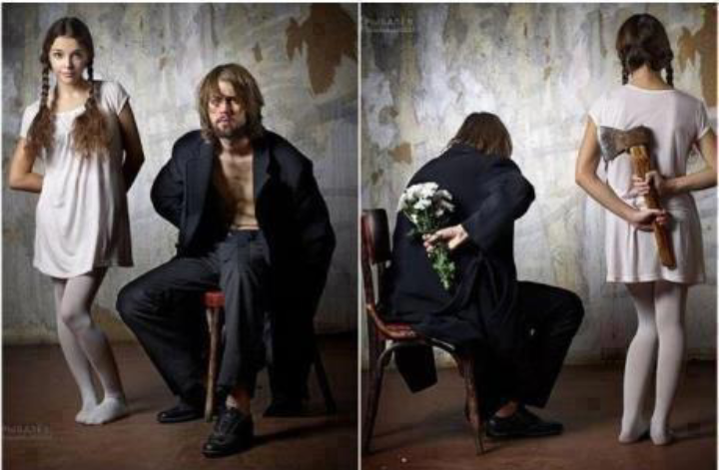
L’apparenza inganna,

Slide 9
i pregiudizi pure…!

Slide 10
Quando uno stereotipo o un pregiudizio sono fondati sul colore delle pelle di una persona o sulla sua origine nazionale, sulla sua etnia, religione, allora si trasformano in osservazioni razziste.
Il razzismo è un’ideologia che comporta atteggiamenti discriminatori e insulti nei confronti di persone a causa della loro “presunta inferiorità”.

Slide 11
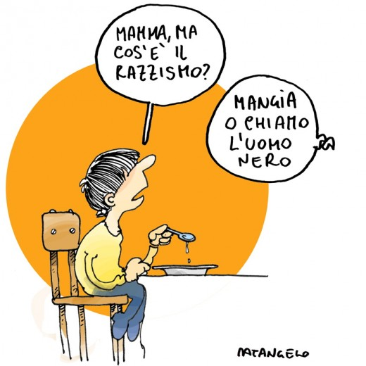

Slide 12
Si è in presenza di una discriminazione quando degli atteggiamenti o comportamenti negativi nei confronti di un determinato gruppo o di una persona , violano anche i suoi diritti.
La discriminazione può derivare da atteggiamenti razzisti ma anche da altri pregiudizi di natura non razziale (ad es. il genere, la classe sociale, l’aspetto fisico, lo stato di salute etc.).

Slide 13
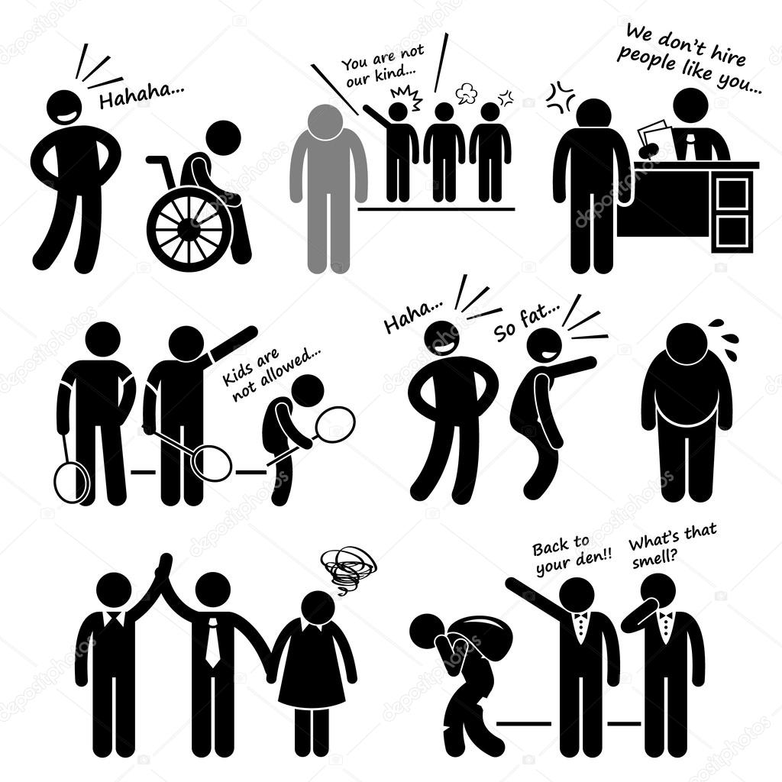

Slide 14
La discriminazione costituisce una violazione dei diritti umani
A ogni individuo spettano tutti i diritti e le libertà enunciati nella Dichiarazione dei diritti umani, senza distinzione alcuna, per ragioni di razza, di colore, di sesso, di lingua, di religione, di opinione politica o di altro genere, di origine nazionale o sociale, di ricchezza, di nascita o di altra condizione ...
(Articolo 2)

Slide 15
I pregiudizi, le intolleranze, le discriminazioni, l’odio, si stanno diffondendo oggi anche grazie ad Internet e in particolare tra i giovani.
Episodi di intolleranza ed espressioni violente verso il “diverso” si manifestano on line e riguardano differenze religiose, di genere, culturali, ma anche episodi di bullismo e di emarginazione

Slide 16
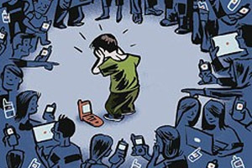
Ecco alcuni termini importanti:
• FLAMING: messaggi online violenti e volgari mirati a suscitare battaglie verbali.
• HARASSMENT: spedizione ripetuta di messaggi offensivi mirati a molestare e/o ferire i sentimenti di qualcuno.
• DENIGRAZIONE: sparlare di qualcuno (via e-mail, SMS, sui social network, ecc.) per danneggiarne gratuitamente e con cattiveria la reputazione
ESCLUSIONE: discriminare deliberatamente una persona da un gruppo online per provocarle un sentimento di emarginazione.

Slide 17
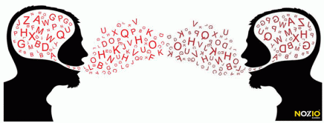
In rete le parole possono essere armi…
…ed essere usate per offendere, aggredire,
minacciare, isolare, discriminare

Slide 18
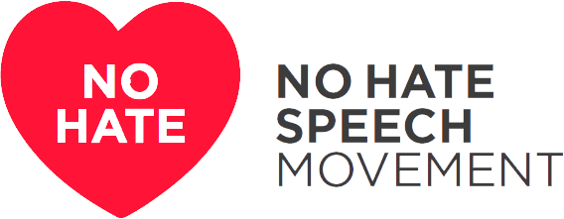
… ma la rete è libertà d’espressione, condivisione, partecipazione.
Rendiamo internet un posto migliore,
usiamo internet col cuore
NO all’odio, NO all’intolleranza sul web.

Slide 20
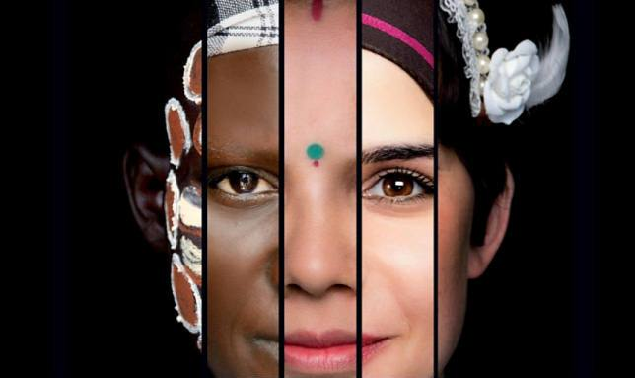
Diversità e uguaglianza sono due facce della stessa medaglia; tutti siamo unici e diversi dagli altri e al contempo siamo tutti uguali, con un cuore e un cervello e desideriamo vivere in pace secondo la nostra natura.

